Slide 1


Introducción Aplicaciones para MODIS (y VIIRS)
Perry Oddo <perry.oddo@nasa.gov
15 Noviembre, 2022

Slide 2
Objetivos
Comprender las capacidades técnicas de los instrumentos MODIS (VIIRS)
Explore algunas de las aplicaciones comunes para datos MODIS
Descargue algunos datos con el script Python interactivo
Adapte el script para sus propias aplicaciones

Slide 3
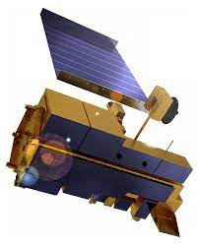
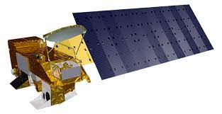
¿Qué es MODIS?
Moderate Resolution Imaging Spectroradiometer
Uno de los principales instrumentos a bordo de los satélites Terra y Aqua .
Lanzado en 1999/2002
Tiempo de revisión del satélite: 1-2 días
Terra = Norte → Sur por la mañana
Aqua = Sur → Norte por la tarde
Adquiere 36 bandas espectrales
Resolución espacial: 250-5.600 metros
Tierra
Aqua

Slide 4
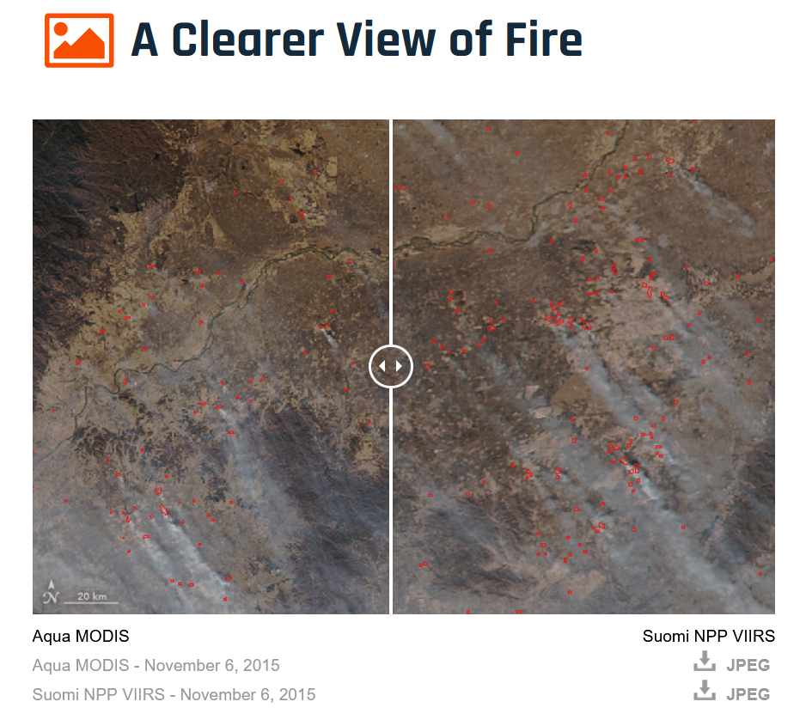
¿Qué es VIIRS?
S uite de radiómetro para imágenes infrarrojas visibles _ _
Uno de los principales instrumentos a bordo. Suomi NPP y satélite meteorológico NOAA-20
Lanzado en 2011
Radiómetro de resolución moderada de segunda generación
Continúa registro MODIS
Menos bandas (22) pero mejora la resolución: “Una visión más clara del fuego” - 8 de Diciembre de 2015

Slide 5
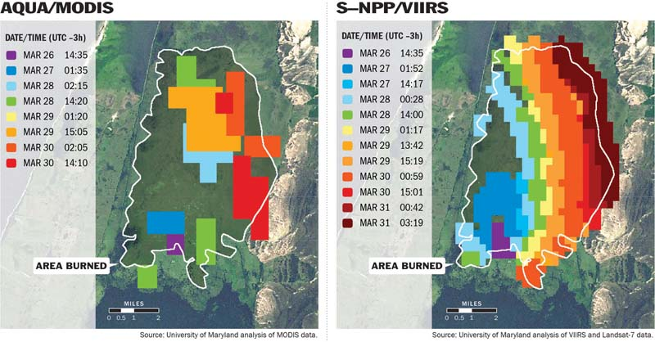
MODIS frente a VIIRS: bandas espectrales
Fuente:
https://wildfiretoday.com/2013/11/14/better-satellite-imagery-enables-improved-wildfire-mapping-and-growth-predictions/
Notes:
Falls Fire, California, EE. UU.

Slide 6
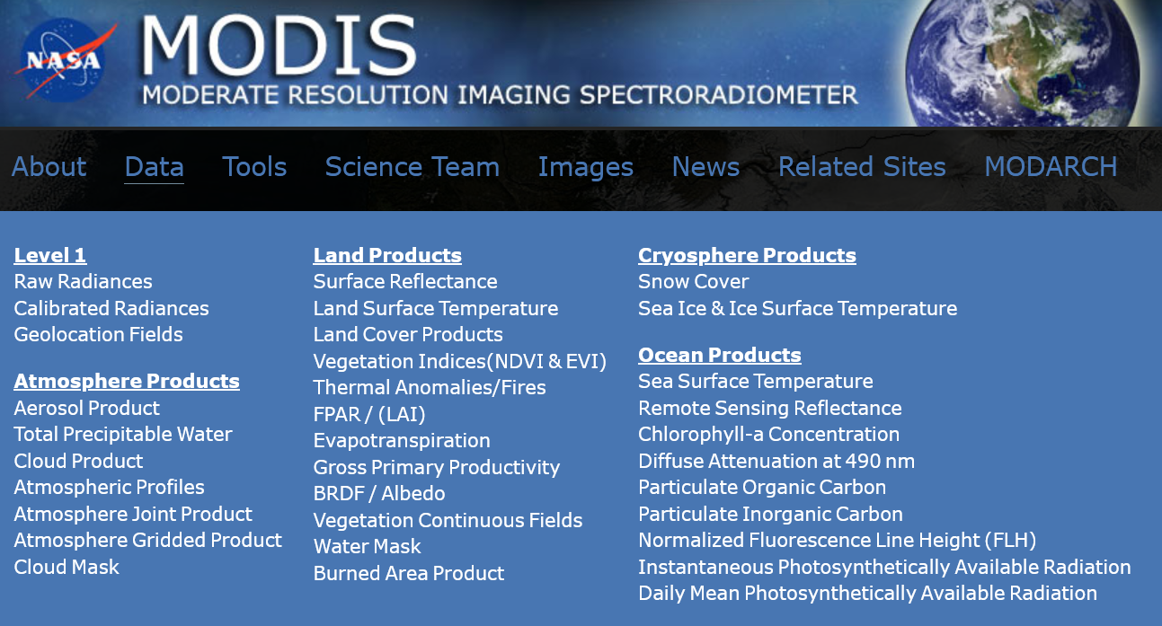
¿Qué productos están disponibles?
La tabla de productos MODIS muestra los productos disponibles para diferentes áreas de aplicación: https://modis.gsfc.nasa.gov/data/dataprod/

Slide 7
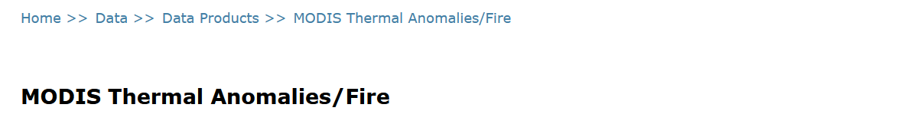
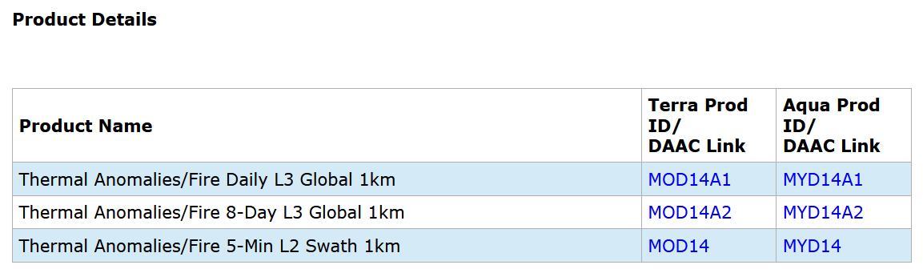
Explorando los datos
Datos de ejemplo: Anomalías Térmicas/Incendio
Nombre completo del producto
Nombre corto

Slide 8
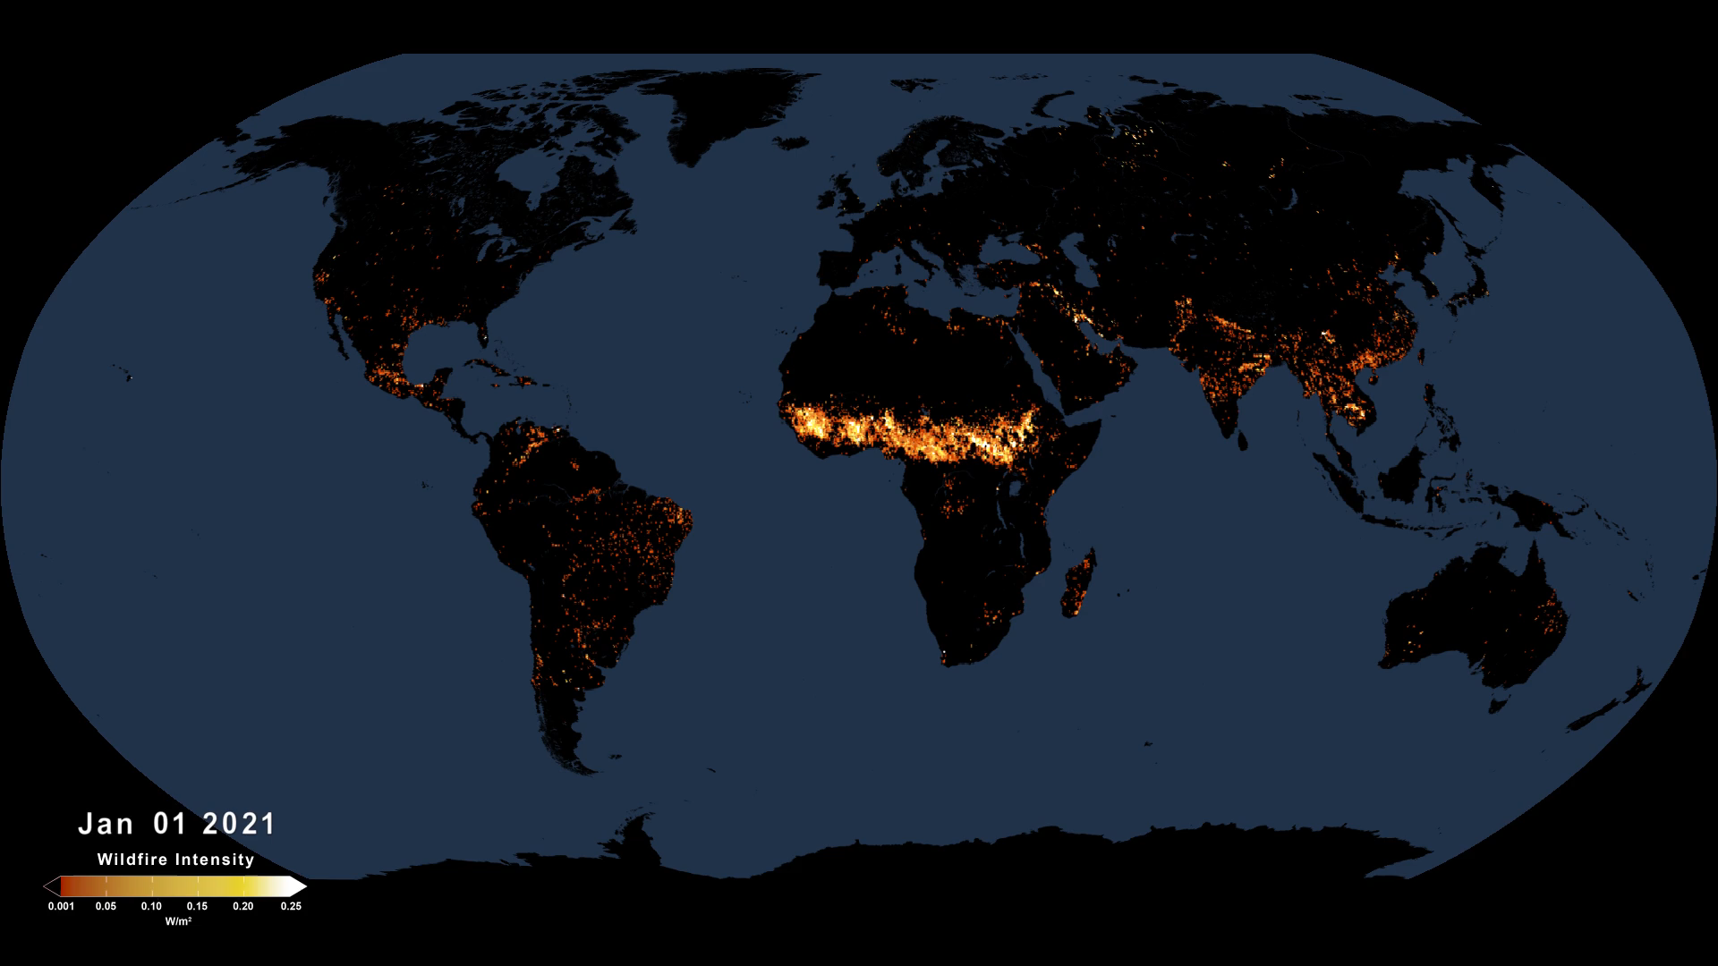
Visualizando los datos
Notes:
Incendios activos observados por VIIRS, enero-septiembre de 2021
Fuente: https://svs.gsfc.nasa.gov/4945

Slide 9
Near Real-Time (NRT) Capabilities Capacidades de tiempo casi real
En latitudes medias, MODIS/VIIRS puede obtener imágenes de la superficie de la Tierra dos veces al día
Esto hace que estos sensores sean adecuados para aplicaciones NRT:
casi en tiempo real
adj.
“Los productos de datos se generan y son especialmente útiles para los usuarios cuyo principal interés es la baja latencia para la disponibilidad de datos. Mientras que los productos de datos estándar están disponibles a los pocos días de la observación, los productos de datos NRT generalmente están disponibles dentro de las 3 horas de la observación”

Slide 10
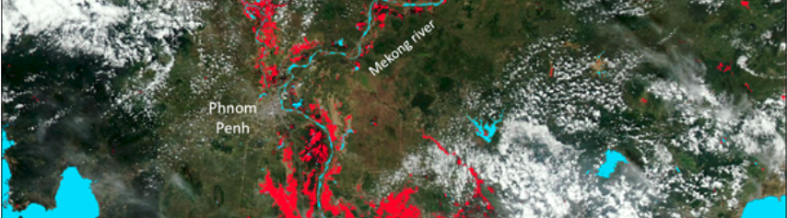
NASA LANCE: datos e imágenes casi en tiempo real
Capacidad terrestre, atmosférica casi en tiempo real de la NASA para EOS (LANCE): https://www.earthdata.nasa.gov/learn/find-data/near-real-time
Ejemplo:
Producto de inundación global NRT: https://www.earthdata.nasa.gov/learn/find-data/near-real-time/modis-nrt-global-flood-product
Mapa de aguas superficiales de 250 m

Slide 11
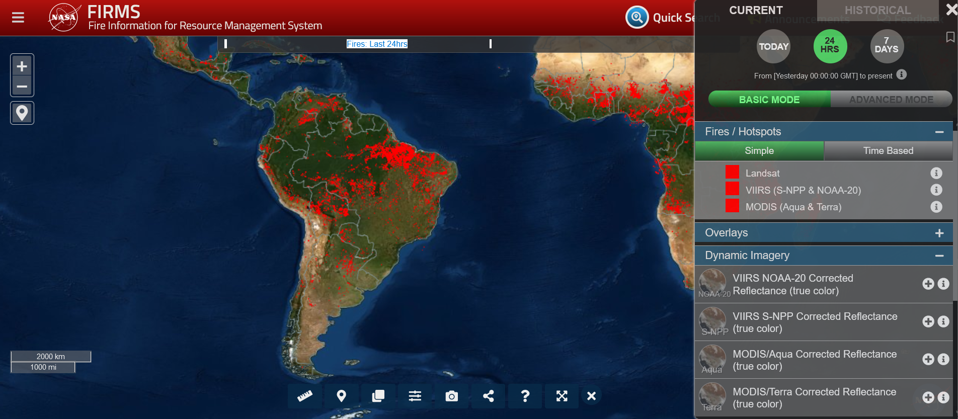
NASA LANCE: datos e imágenes casi en tiempo real
Ejemplo:
Información sobre incendios para el sistema de gestión de recursos (FIRMS) https://www.earthdata.nasa.gov/learn/find-data/near-real-time/firms
MODIS & VIIRS fuegos activos / hotspot térmico

Slide 12
MODIS/VIIRS Acceso y Análisis: Ejercicios

Slide 13
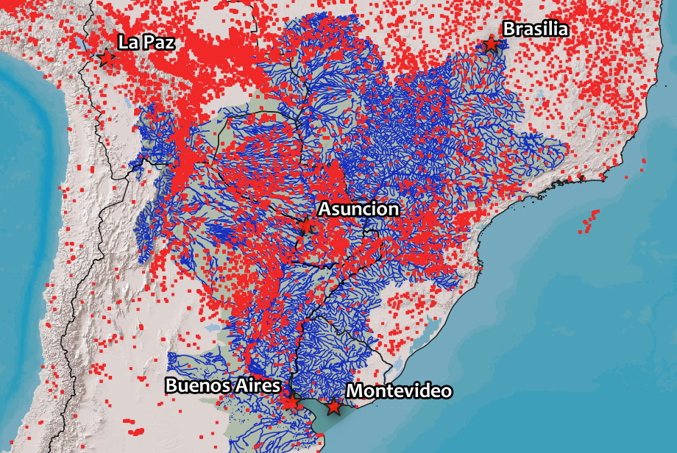
Ejercicio 1: Importar datos de incendios VIIRS a QGIS
Primero, deberá solicitar una clave de mapa web gratuita:
https://firms.modaps.eosdis.nasa.gov/mapserver/wms-info/#firms-mapkey
Luego, siga el tutorial en el sitio web de
FIRMS: https://firms.modaps.eosdis.nasa.gov/
tutorials/qgis/ _

Slide 14
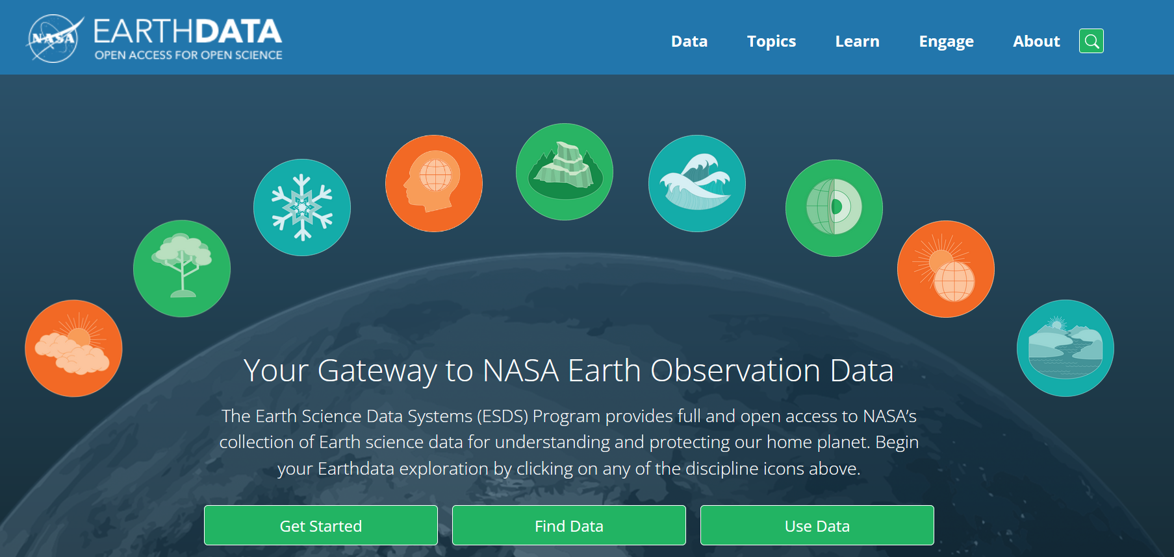
Ejercicio 2: Acceda y analice MODIS NDVI con Python
Usaremos una herramienta llamada Jupyter Notebooks para explorar los datos de forma interactiva.
Deberá registrarse para obtener una cuenta para la plataforma Earthdata de la NASA: https://urs.earthdata.nasa.gov/
Datos terrestres
Sistema de gestión para usuarios que obtienen datos de ciencias de la Tierra desde cualquiera de los Centros de Archivo Activo Distribuido ( DAAC )

